Slide 1

МАОУ «Лицей № 11»
Открытый урок
по окружающему миру
по теме : «Владимиро-Суздальская Русь»

Slide 2
1. да 6.да «5»–нет ошиб.
2. да 7.нет «4»-7-9 отв.
3. нет 8.нет «3»-5-6 отв
4.да 9.да «2»-меньше 5
5.нет 10.нет
Проверка домашнего задания

Slide 3
В7л8а3д5и8м9и1р4о4
С6у7з8д9а2л4ь4с2к1а3я2
Р5у6сь

Slide 4
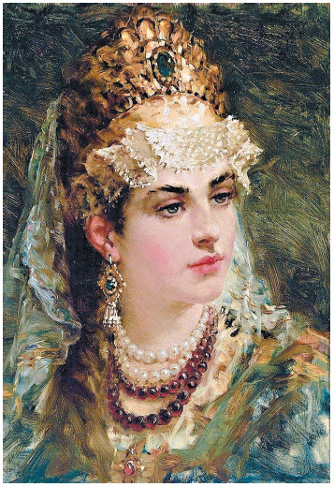
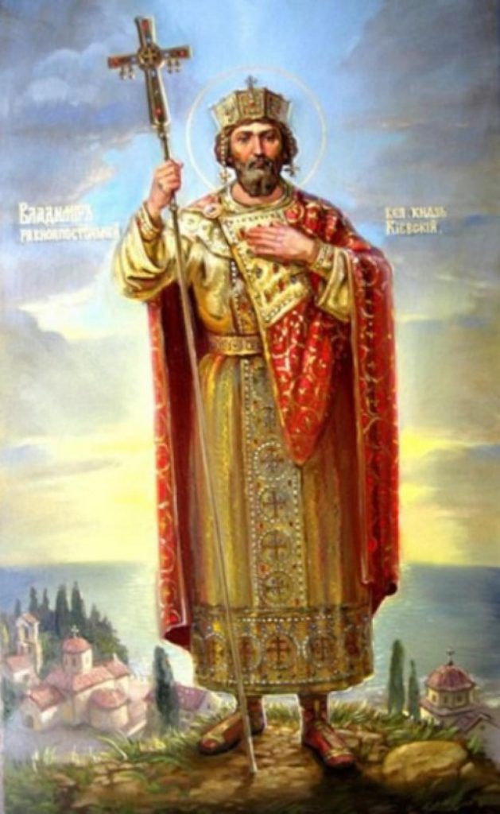
Греческая царевна Анна
Великий киевский князь Владимир

Slide 5
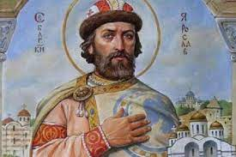
Ярослав Мудрый

Slide 6
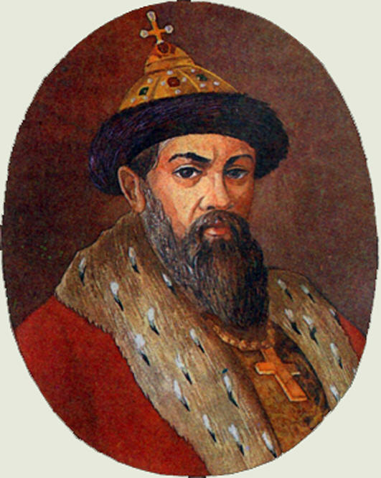
Владимир Мономах

Slide 7
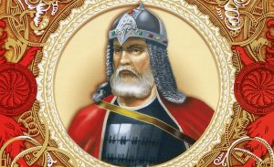
Князь Юрий Долгорукий

Slide 8
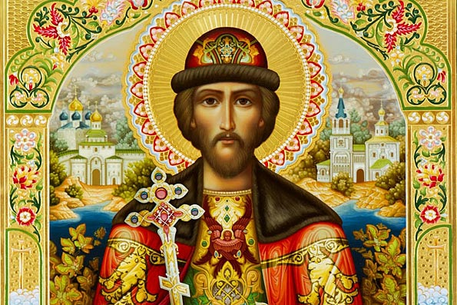
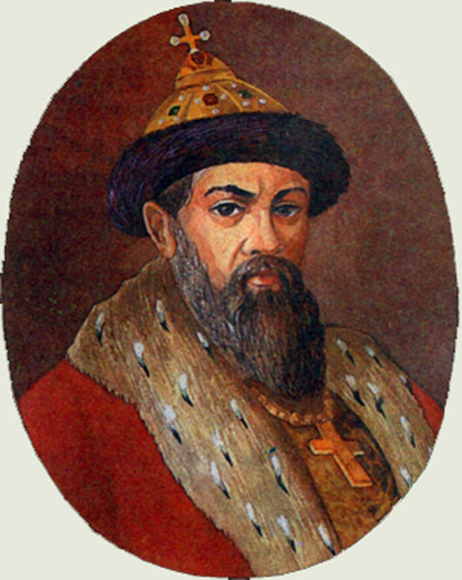
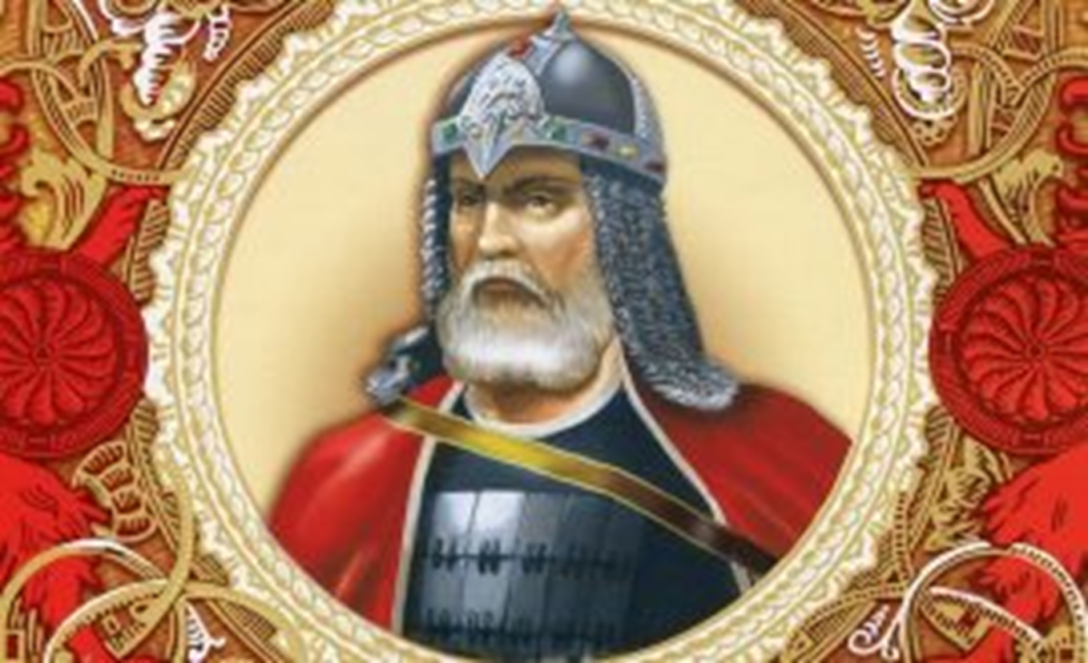
17 июля- день памяти князя Андрея Боголюбского
Владимир Мономах
Князь Юрий Долгорукий

Slide 9


